Slide 1
Trousse de gestion du changement pour planifier le retour en milieu de travail Août 2020

Slide 2
« Il sera crucial de communiquer de façon claire, directe et opportune avec les employés pour que l’organisation réussisse établir un lien de confiance et à gérer le processus complexe et difficile auquel nous sommes confrontés dans le retour sur les lieux de travail. Les messages devront être fréquents, axés sur les employés, empathiques et responsabilisants, tout en reflétant la gravité du contexte actuel. Lorsque les employés seront invités à retourner sur le lieu de travail, le calendrier des communications devra tenir compte du fait que les employés devront être avertis de manière appropriée et disposer d’un délai suffisant pour se préparer. Les équipes de communications internes devront intensifier leur travail à court et à moyen terme pour soutenir cette initiative considérable de gestion du changement. »
Source : https://www.canada.ca/fr/gouvernement/fonctionpublique/covid-19/assouplissement-restrictions/guide-ministeres/lieux-travail-federaux.html
Les hyperliens sont uniquement accessibles en mode présentation

Slide 3
À propos de la trousse
Cette trousse comprend deux documents, soit le présent document PowerPoint ainsi qu’un document Excel intitulé Plan intégré de GP-GC pour le RMT – Répertoire des changements et évaluation des répercussions. Cette trousse a été conçue pour aider le gestionnaire du changement ou l’équipe de projet à créer la meilleure expérience possible pour les employés pendant la planification du retour en milieu de travail (RMT). Elle propose une approche de gestion du changement axée sur le plan de RMT qui est en cours d’élaboration ou de mise en œuvre au sein de votre organisation.
Il s’agit d’un bon point de départ pour déterminer l’incidence de la pandémie actuelle sur le milieu de travail et les employés qui y travailleront.
Ce qui est inclus :
Processus pour la création d’une approche axée sur les employés pour le RMT
Exemples d’activités de communication, de mobilisation et de formation
Outils dans le document Plan intégré de GP-GC pour le RMT – Répertoire des changements et évaluation des répercussions :
1 – Répertoire des changements et évaluation des répercussions
2 – Plan intégré de retour en milieu de travail (RMT)
Liens vers les documents de référence
Les hyperliens sont uniquement accessibles en mode présentation

Slide 4
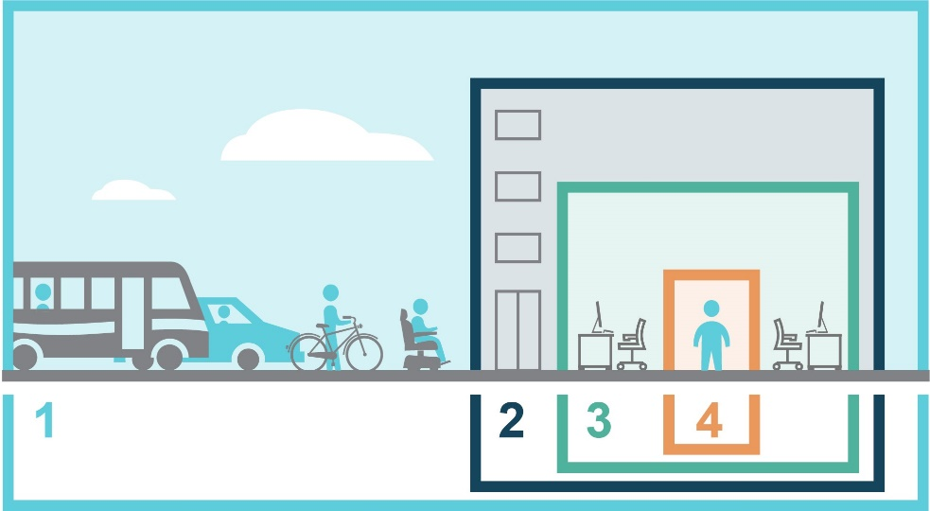
Une approche axée sur les employés à la maison ou au bureau
Créer la meilleure expérience possible pour les employés, qu’ils travaillent à la maison ou qu’ils retournent en milieu de travail, en utilisant une méthode de gestion du changement :
accorde la priorité au bien-être physique et mental
accorde la priorité à la sécurité
adopte des approches progressives
offre une certaine souplesse
met l’accent sur le changement des mentalités et des comportements
assure
l’accès à une formation et à des outils adéquats
Une approche axée sur les employés...

Slide 5
Une approche unifiée pour la mise en œuvre du plan de RMT
La meilleure
expérience possible
pour les employés
Un plan de RMT qui met l’accent sur la prestation et la mise en œuvre de mesures nouvelles ou temporaires, de nouveaux outils et de nouveaux processus.
La fonction de gestion du changement permet de voir à ce que les changements, comme les nouveaux outils, protocoles, procédures et méthodes de travail, soient acceptés et adoptés.

Slide 6
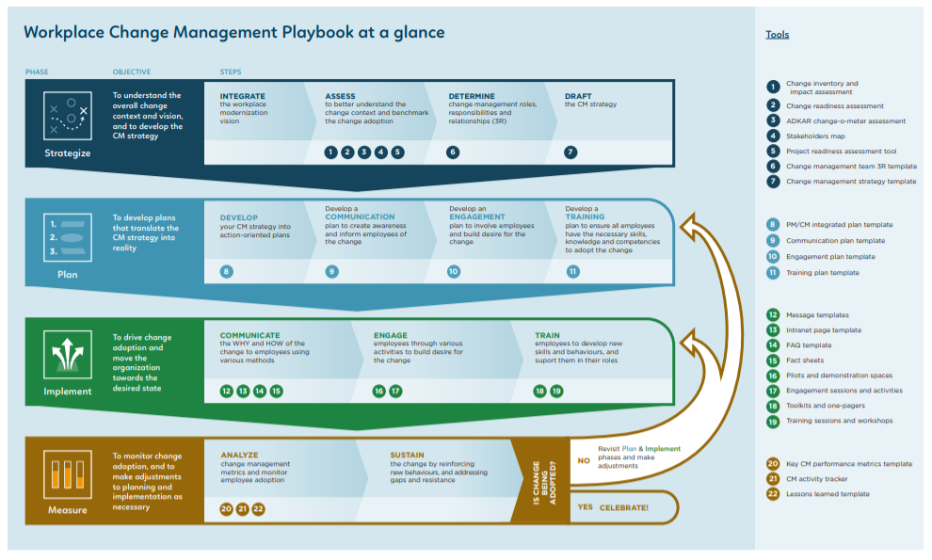
Étapes de l’approche axée sur les employés
*les couleurs des étapes correspondent à celles de notre document « Aperçu » pour en simplifier la consultation (cliquer pour avoir accès au lien)
1. Évaluer
Évaluer le plan de RMT actuel
2. Déterminer
Déterminer ce qui a changé ou ce qui va changer
3. Élaborer
Élaborer et mettre en œuvre un plan de gestion du changement pour promouvoir ces changements
4. Soutenir
Soutenir l’organisation en veillant à ce que les employés adoptent les nouvelles mesures
Quelles seront les répercussions des changements temporaires sur les employés?
Comment l’organisation va-t-elle appuyer les employés?
Examinons ces 4 étapes en détail

Slide 7
1. Évaluer le plan de RMT
Lire le plan de RMT de votre organisation
En collaborant avec l’équipe du projet de RMT, essayer d’imaginer l’expérience des employés entre le moment où ils entrent dans l’immeuble et le moment où ils s’assoient à un point de travail.
Souligner les changements réels et potentiels qui pourraient toucher les employés dans ce scénario.

Slide 8
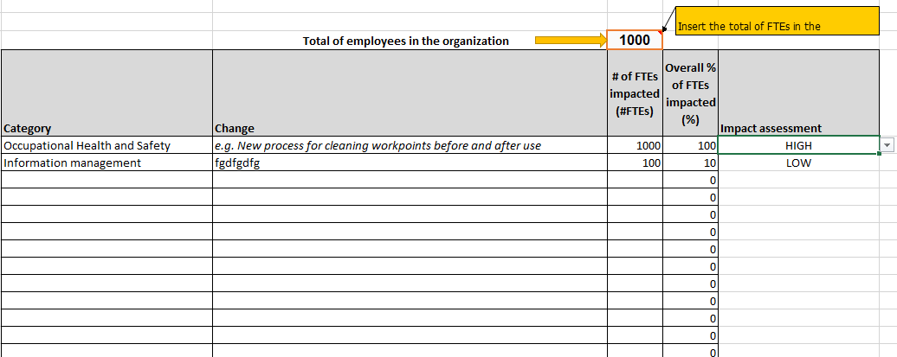
2. Déterminer ce qui a changé ou ce qui va changer
Après avoir examiné le plan de RMT, utiliser l’onglet 1 du document Plan intégré de GP-GC pour le RMT – Répertoire des changements et évaluation des répercussions pour :
Créer un répertoire des changements auxquels les employés devront se préparer à leur RMT. Consulter le document Recueil des changements et des leçons tirées;
Évaluer la portée et l’incidence de ces changements pour les employés.
Onglet 1 – Outil Répertoire des changements et évaluation des répercussions
Les hyperliens sont uniquement accessibles en mode présentation

Slide 9
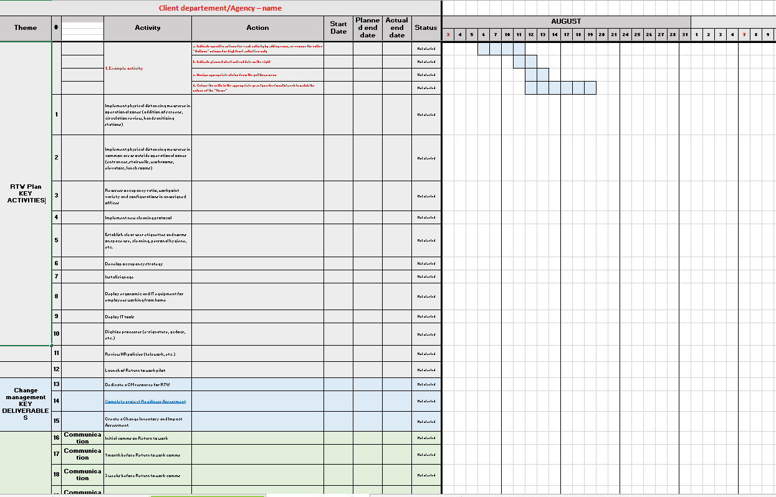
3. Préparer et mettre en œuvre un plan de gestion du changement.
Pour éviter le dédoublement des efforts, n’oubliez pas de vérifier si votre organisation a déjà créé des outils et des activités.
Après avoir déterminé les changements, utiliser l’onglet 2 du document Plan intégré de GP-GC pour le RMT – Répertoire des changements et évaluation des répercussions pour créer un plan de gestion du changement :
Pour chaque changement et selon son niveau de répercussion, définir une activité ou mesure qui aidera les utilisateurs à comprendre le changement et à se préparer à l’adopter. Pour obtenir des idées et des pratiques exemplaires sur les activités de communication, de mobilisation et de formation, veuillez consulter la section Annexe.
Amorcer des activités de communication, de mobilisation et de formation.
Fournir du soutien et de l’encadrement aux gestionnaires et aux cadres supérieurs.
Onglet 2 – Outil du plan intégré de RMT
Les hyperliens sont uniquement accessibles en mode présentation

Slide 10
4. Soutenir l’organisation en veillant à ce que les employés adoptent les nouvelles mesures
Surveiller l’adoption des nouvelles mesures, des nouveaux outils, des nouveaux protocoles, des nouvelles procédures et des nouvelles façons de travailler.
Renforcer les nouveaux comportements et mentalités, au besoin. Il y a différentes façons de renforcer les comportements et de gérer la résistance. Nous avons inclus certaines pratiques exemplaires dans la section Annexe.

Slide 11
Pratiques exemplaires et activités
Annexe

Slide 12
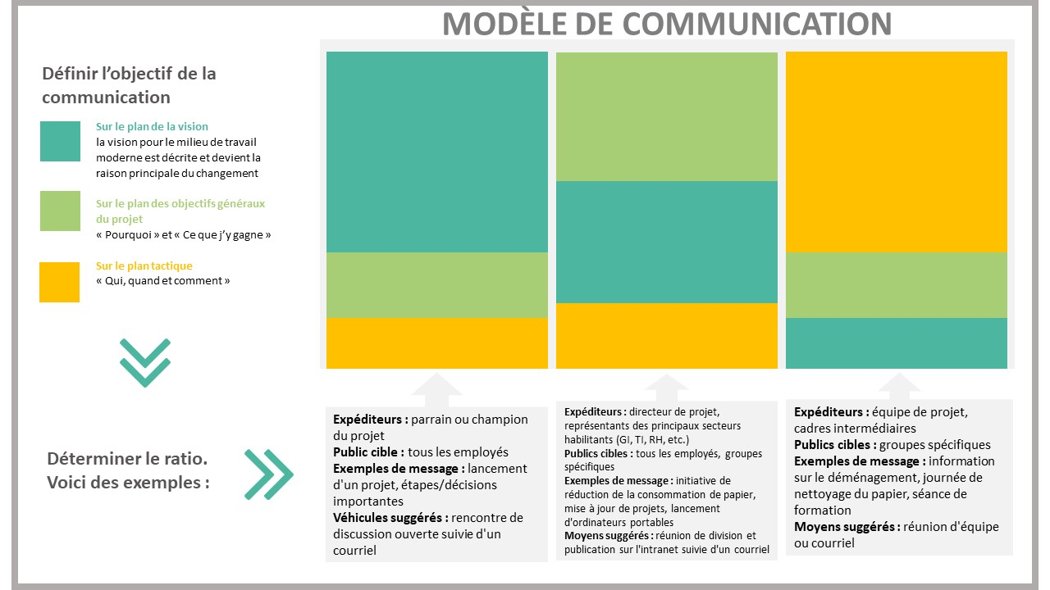
Pratiques exemplaires et activités relatives à la communication
Ce modèle est tiré du Livret numérique de la gestion du changement dans le contexte d’un projet de modernisation du milieu de travail. Les mêmes principes peuvent être appliqués à un plan de communication pour le RMT :
En fonction des objectifs de la communication et du public cible, déterminer qui est le meilleur expéditeur et quel outil de communication devrait être utilisé

Slide 13
Pratiques exemplaires et activités relatives à la communication
Il est essentiel de communiquer pour s’assurer que les employés comprennent ce à quoi ils doivent s’attendre à leur RMT. Cela devrait comprendre l’affichage et les communications verbales et écrites.
Le courriel n’est pas toujours le meilleur moyen de communiquer de l’information de grande importance.
La communication claire sur ce qui a changé (locaux et protocoles) et sur ce qui est demeuré comme avant aidera à réduire l’anxiété.
Tenir des réunions sur une plateforme qui permet la participation de tous les employés.
Modes de communication : tenir compte du fait que les gens ont besoin d’entendre l’information de multiples façons.
Tenir compte du fait que les messages devront être communiqués plusieurs fois : avant, pendant et après leur RMT.
Travailler avec tous les intervenants concernés pour assurer l’harmonisation des principaux messages et protocoles afin d’éviter la confusion.
Élaborer des messages pour être en mesure d’expliquer comment et pourquoi le RMT se fera par étapes.
Élaborer des messages au sujet de ce qui change, des éléments qui vont changer, du calendrier du changement et de l’explication du changement.
Élaborer des mises à jour et des messages sur les rapports d’étape.
Définir le meilleur expéditeur pour communiquer les messages : dirigeant de l’organisation ou gestionnaire
La transparence et l’exactitude des communications sont essentielles à la crédibilité et à la confiance.
Utiliser un langage clair et faire preuve d’empathie pour respecter les réactions émotionnelles
Pratiques exemplaires
Le cas échéant, élaborer des communications séquentielles sur les éléments suivants :
les nouveaux protocoles en place pour le RMT, le travail à domicile, les processus d’intégration, ce qu’il faut apporter au bureau, ce qui n’est pas permis, les protocoles de filtrage au besoin, les processus d’évacuation d’urgence et autres;
comment travailler virtuellement et à domicile – des documents de référence sont disponibles sur les sites Web du SCT et de l’EFPC (voir les références).
Activités

Slide 14
Pratiques exemplaires et activités relatives à la mobilisation
Envisager d’inviter les employés à donner de la rétroaction, à faire part de leurs préoccupations et de leurs besoins.
Envisager de mettre en place un mécanisme pour recueillir les commentaires des employés sur les processus, les outils disponibles, les renseignements mis en commun et le soutien dont ils ont besoin pour effectuer leur travail à la maison et au bureau.
Être prêt à écouter les préoccupations des employés et à y donner suite.
Les gestionnaires devraient communiquer souvent avec leur équipe et leurs employés.
Pratiques exemplaires
Sondages (sondage officiel portant sur de nombreux éléments)
Sondage éclair (sondage informel rapide pour un élément en particulier)
Consultations virtuelles
Boîte générique
Activités

Slide 15
Pratiques exemplaires et activités relatives à la formation
Voir à ce que les employés reçoivent une formation sur les nouvelles mesures, les nouveaux outils, les protocoles, les procédures, les méthodes de travail, etc.
Faire en sorte que les gestionnaires sont équipés pour soutenir les employés pendant la transition. Comme il est indiqué dans la section des rôles et responsabilités du Guide à l’intention des ministères sur l’assouplissement des restrictions : Lieux de travail fédéraux, les gestionnaires jouent un rôle clé dans l’expérience du RMT des employés; il est donc essentiel qu’ils soient eux-mêmes bien équipés. Voici un exemple d’une trousse à outils pour les gestionnaires qui peut être adaptée.
Pratiques exemplaires
Visite virtuelle du site pour les employés qui retournent dans le milieu de travail.
Équipe d’accueil sur place pour les employés qui retournent dans le milieu de travail.
Formation en ligne sur les nouvelles mesures, les nouveaux outils, les protocoles, les procédures et les façons de travailler.
Guide ou trousse de bienvenue en ligne pour les employés et les gestionnaires qui retournent dans le milieu de travail pour les informer des nouvelles mesures, de nouveaux outils, de nouveaux protocoles, de nouvelles procédures et de nouvelles façons de travailler.
Projet pilote du 1550, avenue D’Estimauville
Projet pilote de la Place Bonaventure
Activités

Slide 16
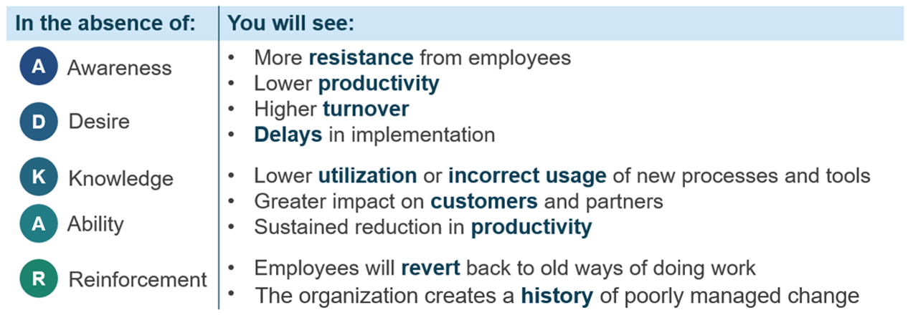
Pratiques exemplaires en matière de renforcement des comportements
Assurer un renforcement constant des messages sur l’importance des protocoles
Offrir des séances d’encadrement et de soutien pour renforcer les nouveaux comportements et la nouvelle étiquette.
Tenir des séances de formation ciblées.
Administrer des sondages pour recueillir les commentaires et les besoins.
Veiller à ce qu’il y a ait un affichage pour encourager et promouvoir les comportements.
Voir à ce que les comportements indésirables soient traités rapidement.
ATTENTION
Demeurer à l’affut des signes de détresse
Gérer les conflits de façon appropriée
Conseils pour gérer la résistance

Slide 17
Références
Livret numérique de la gestion du changement en milieu de travail
Guide et pratiques pour un retour sécuritaire sur les lieux de travail compte tenu de l’assouplissement des restrictions
Directives de SPAC relatives à la gestion d’immeubles en contexte de maladie à coronavirus 2019 (COVID-19)
Renseignements à l’intention des employés du gouvernement du Canada : maladie à coronavirus (COVID-19)
Trousse d’orientation pour soutenir l’assouplissement des restrictions dans les lieux de travail fédéraux
https://www.csps-efpc.gc.ca/tools/jobaids/orientation-package-fra.aspx
https://www.csps-efpc.gc.ca/tools/jobaids/orientation-package-fra.aspx
Fiche sommaire de la séance S’adapter au changement de la Communauté de pratique de la gestion du changement en milieu de travail qui a eu lieu le 9 juin 2020. L’objectif de la séance consistait à créer une collection de changements en milieu de travail et de leçons apprises de la situation pandémique actuelle.

